Slide 1
dx por imagen
talleres integrados iii
Jesús Sandoval Marín
Hospital Universitario San Juan de Alicante
Servicio de Digestivo
Aprobado por el Dr. Martínez

Slide 2
presentación del caso
Mujer de 74 años que acude a urgencias por episodio de dolor dorsolumbar de 48 horas de evolución irradiado a epigastrio y flanco derecho. Asocia vómitos alimentarios
Antecedentes:
No RAMc, HTA, no DM, no DLP. No hábitos tóxicos
Hipotiroidismo primario autoinmune
Qx: Amigdalectomía
Ramipril 2,5 mg, Levotiroxina 88 mcg
IABVD

Slide 3
Exploración:
TA: 129/85mmHg; FC: 92 lpm; Sat02: 93%
REG. Consciente y orientada. Normocoloreada normonutrida, normohidratada
AP: MVC, sin ruidos sobreañadidos
AC: rítmica, sin soplos
Abdomen blanco y depresible, doloroso a la palpación en epigastrio, HD y FD. No masas ni megalias. No signos de irritación peritoneal. Murphy: + Puño-percusión: -
MMII: no edemas ni signos de TVP, pulsos simétricos
Exploración complementaria: BIOQUÍMICA: Lipasa: 1236 U/L; Lactato: 2,4 mmol/L

Slide 4
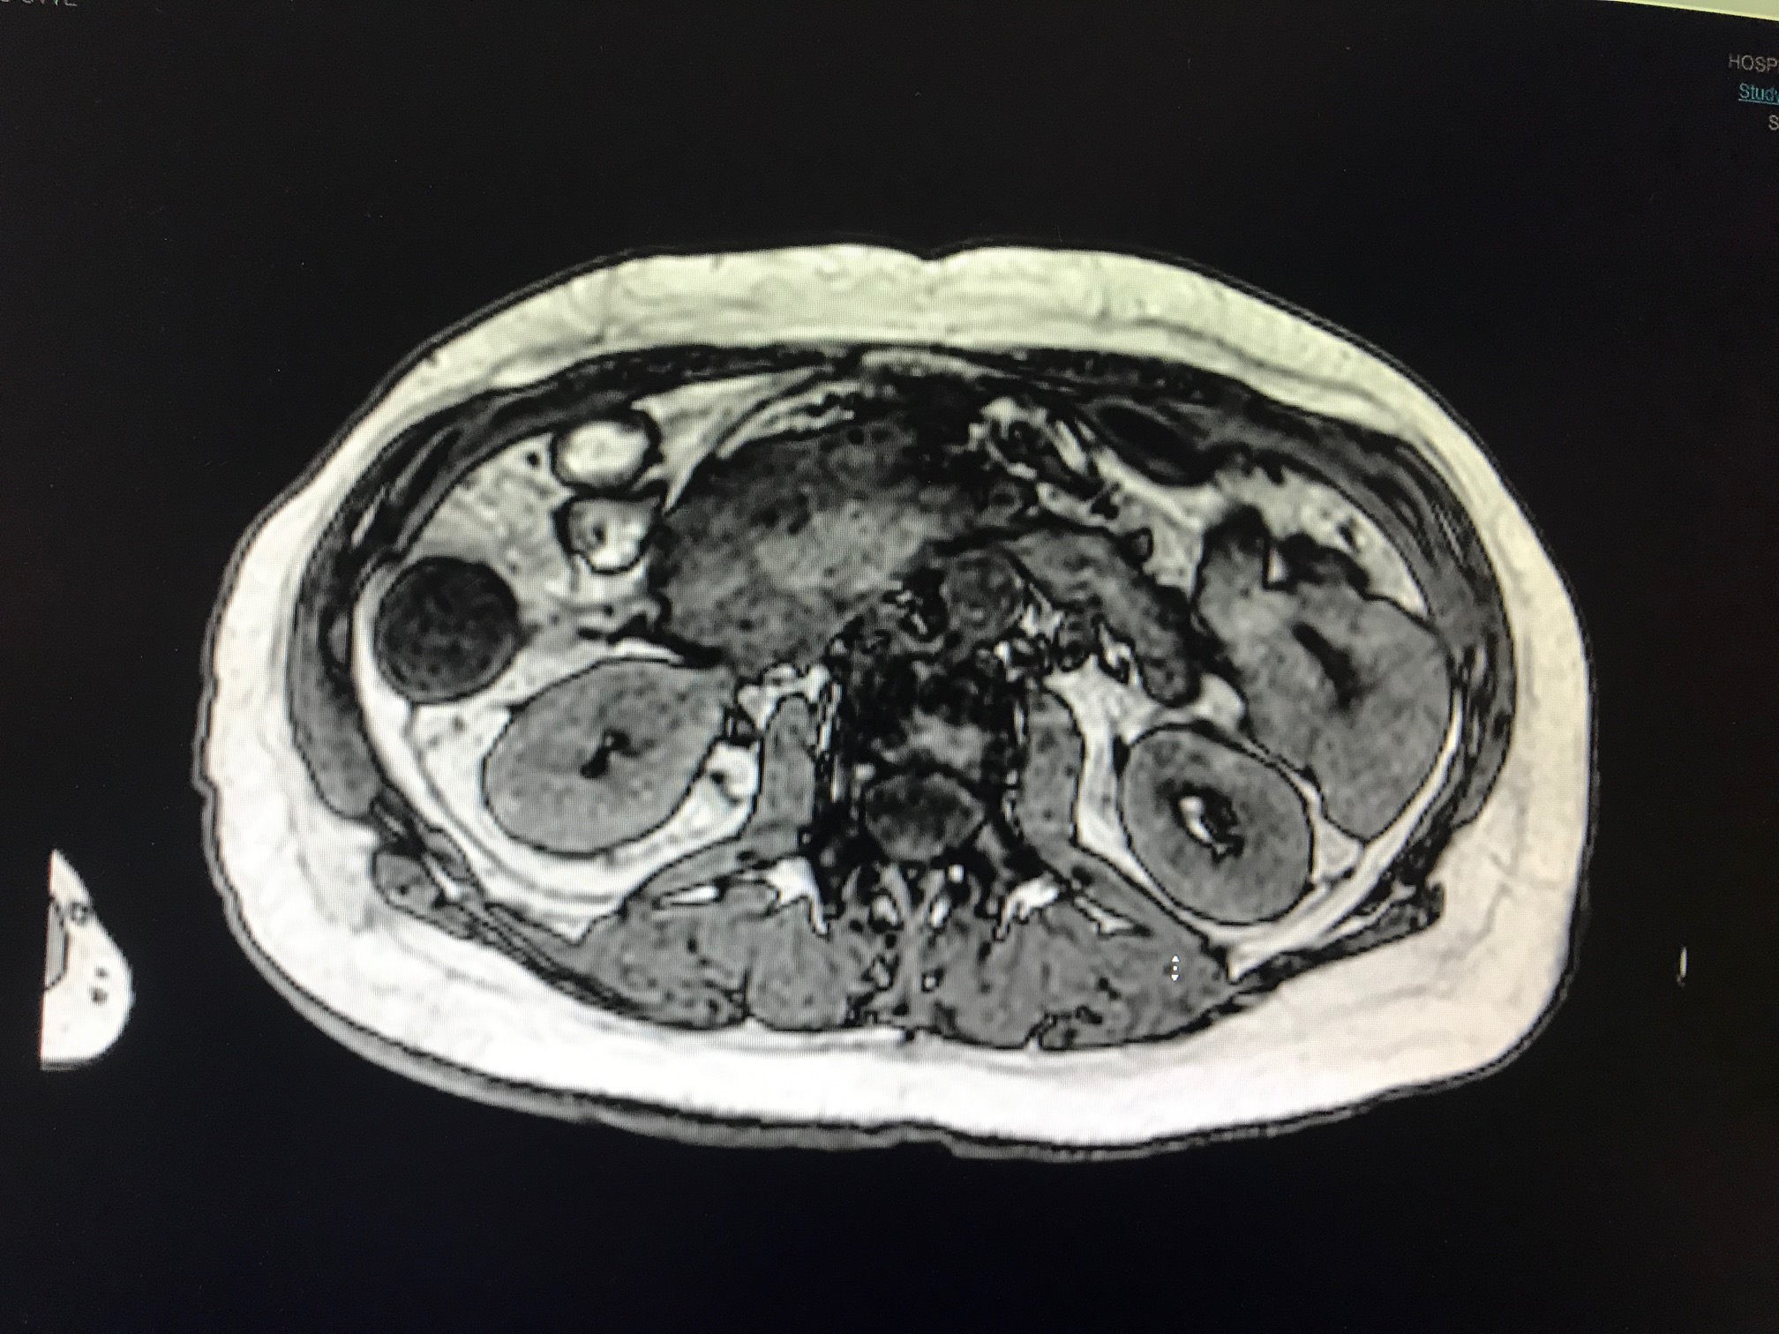
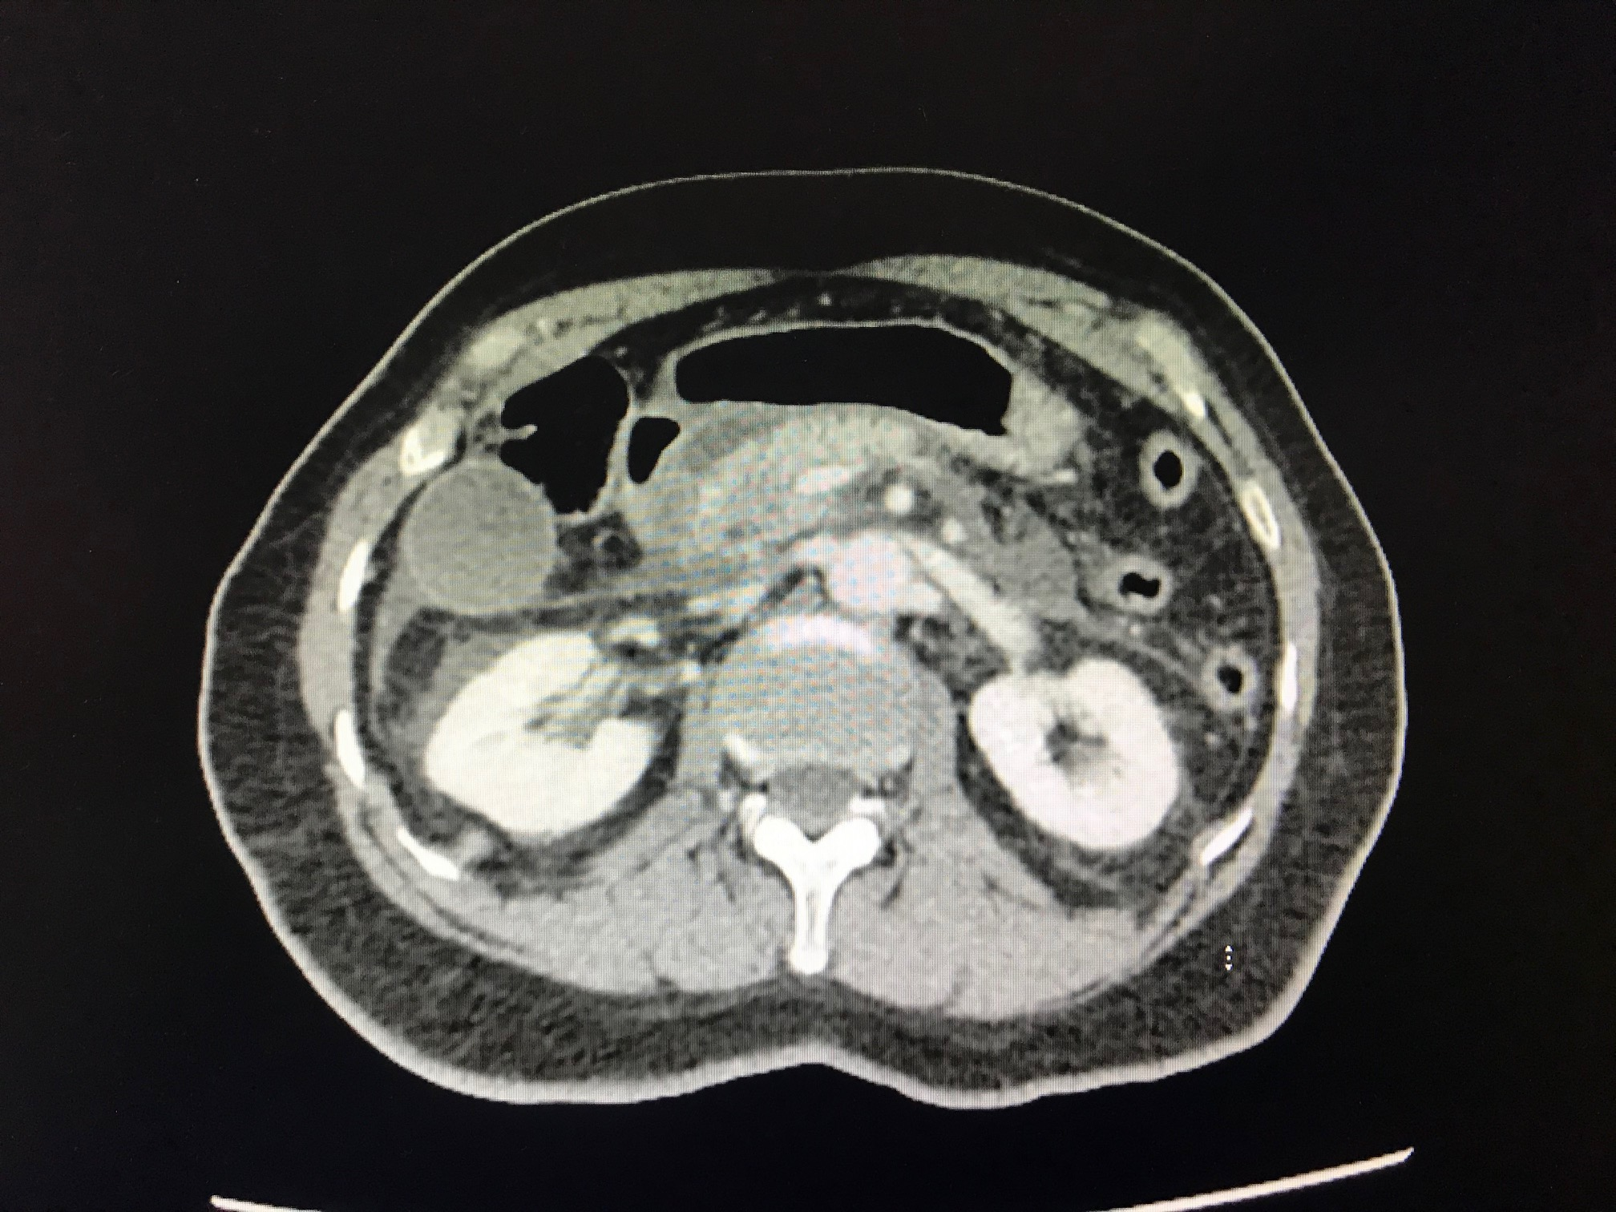

Slide 5
Pancreatitis aguda
Resolución del caso

